Slide 1
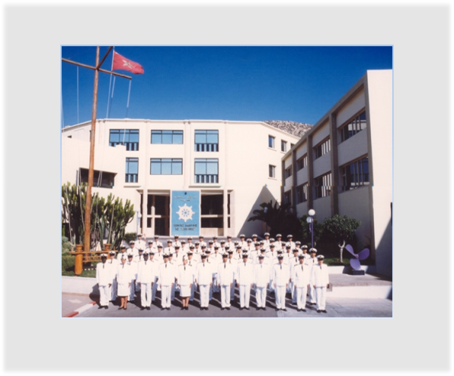
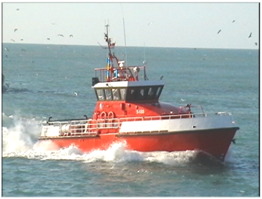
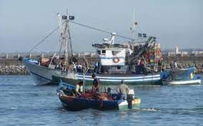
اختصاصات وتنظيم
مديرية التكوين البحري ورجال البحر والإنقاذ
16 يونيو2022

Slide 2
فهرس
الهيكل التنظيمي لمديرية التكوين البحري ورجال البحر والإنقاذ
مهام مديرية التكوين البحري ورجال البحر والإنقاذ
قسم التكوين البحري
قسم رجال البحر
مصلحة انقاذ الأرواح البشرية
مصلحة تنفيذ ومتابعة مشاريع التعاون في مجال التكوين

Slide 3
الهيكل التنظيمي لمديرية التكوين البحري ورجال البحر والإنقاذ
مدير التكوين البحري ورجال لبحر و الانقاذ
مصلحة تنفيذ ومتابعة مشاريع التعاون في مجال التكوين
مصلحة انقاذ الأرواح البشرية
قسم رجال البحر
قسم التكوين البحري
مصلحة تسجيل رجال البحر
مصلحة الدراسات والمعايير وبرمجة التكوين
14مؤسسة التكوين البحري
-1 معهد عالي للصيد البحري
-5 معاهدا لتكنولوجيا الصيد البحري
- 8 مراكز التأهيل الصيد البحري
مصلحة مراقبة العمل البحري والتحريات البحرية
مصلحة البرامج والمراقبة البيداغوجية
مصلحة تاطير تنظيمات المنتجين
مصلحة التتبع التقني للموارد وتنفيد برامج التكوين

Slide 4
مهام مديرية التكوين البحري ورجال البحر والإنقاذ
مرسوم رقم 2.15.890 صادر في 14 من جمادى الآخرة 1437 ( 24 مارس 2016 )
بتحديد اختصاصات وتنظيم وزارة الفلاحة والصيد البحري - قطاع الصيد البحري -
المساهمة في إعداد الاستراتيجية الوطنية في مجال التكوين المهني وتكوين الأطر والمشاركة في تنفيذها، على صعيد قطاع الصيد البحري؛
تحديد وتقييم حاجيات قطاع الصيد البحري من الكفاءات ووضع خطط العمل اللازمة والبرامج التوقعية لتأهيلها، وتنفيذها بتعاون مع العاملين في القطاع؛دراسة وتحديد التدابير التي من شأنها أن تمكن من ملائمة التكوين مع حاجيات سوق الشغل؛
السهر على جودة التكوين وضمان مسايرته للتطور التكنولوجي الذي يعرفه القطاع وحاجيات المهنيين مع ضمان تقيد التأهيل البحري بالنصوص التنظيمية الوطنية وبالمعايير الدولية الجاري بها العمل في الميدان؛
تنظيم دورات الإتقان وإعادة التدريب والتكوين المستمر بتنسيق مع المهنيين؛
تنظيم حملات للإرشاد البحري لفائدة العاملين بقطاع الصيد البحري؛
الإشراف على التكوين في مجال الصيد البحري وتسليم الشهادات وفقا للنصوص التشريعية والتنظيمية الجاري بها العمل؛
المساهمة في تعزيز التكوين المستمر لكل من المبحرين على متن السفن وكذا التقنيين والموظفين الإداريين في قطاع الصيد البحري؛
تشجيع الدراسات والبحوث الأكاديمية والجامعية في مختلف تخصصات قطاع الصيد البحري؛
السهر فيما يخص سفن الصيد، على تطبيق النصوص التشريعية والتنظيمية المتعلقة بتسجيل رجال البحر، والعمل البحري والنظافة وتنظيم العمل على متن السفن وتأليف الطاقم والنظام التأديبي والجنائي الخاص برجال البحر، وكذا إجراءات الصلح والتحكيم؛
إعداد المخطط الوطني لإنقاذ الأرواح البشرية في البحر وتسييره والسهر على تطبيقه، وذلك بتنسيق مع الإدارات المعنية؛
المساعدة والتشجيع على إحداث مؤسسات ذات طابع اجتماعي لفائدة رجال البحر والعاملين في الأنشطة الموازية في قطاع الصيد البحري.

Slide 5
قسم التكوين البحري
تهدف منظومة التكوين المهني البحري إلى تزويد قطاع الصيد الوطني بالكفاءات المؤهلة اللازمة لقيادة وتشغيل وصيانة سفن الصيد البحري، وأيضًا تزويده بعمال متخصصين في معالجة وتتمين المنتجات السمكية وكذلك في مجال تربية الأحياء المائية

Slide 6
قسم التكوين البحري
يتكون النظام التكويني من أربعة عشر مؤسسة التكوين البحري تغطي المناطق البحرية الرئيسية للمملكة موزعة على النحو التالي :
المعهد العالي للصيد البحري باكادير
خمسة معاهد التكنولوجيا الصيد البحري بالحسيمة والعرائش وأسفي وطانطان والعيون
ثمانية مراكز التأهيل الصيد البحري بالناضور وطنجة والدار البيضاء والصويرة وأكادير وسيدي افني وبوجدور والداخلة

Slide 7
قسم التكوين البحري
ولتعميم التكوين البحري واستهداف عدد اكبر من المرتفقين توجد موارد داعمة تتكون من :
ثماني وحدات متنقلة للإرشاد في المواقع البحرية النائية
أربع ملحقات وأماكن للتكوين في بعض الموانئ وقرى الصيد البحري (المضيق، المهدية، الجديدة، طرفاية .....)

Slide 8
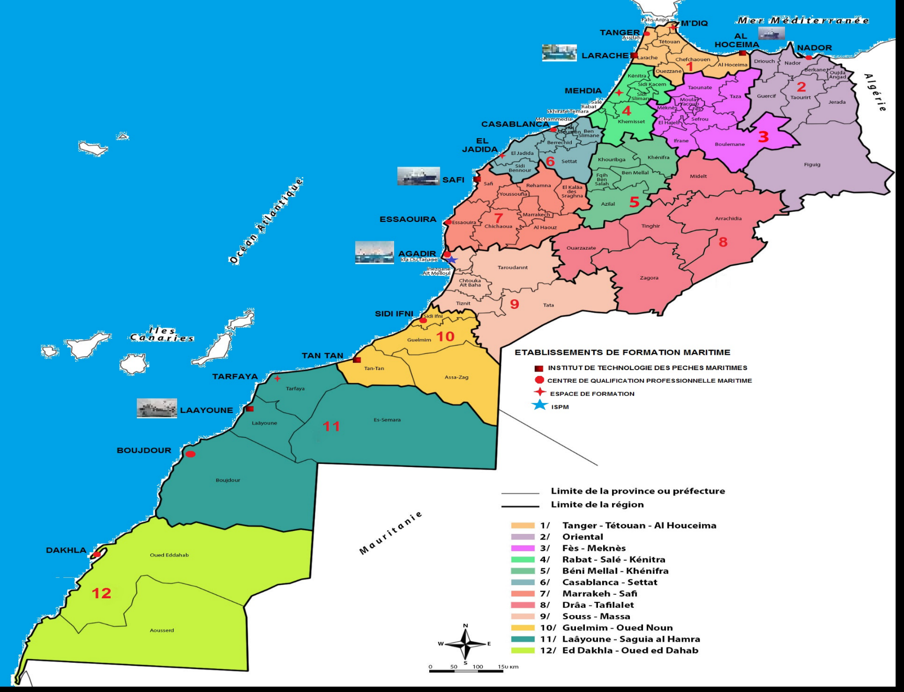
قسم التكوين البحري
اربع سفن مدرسية للتكوين التطبيقي في البحر
السفينة | مكان التواجد | نوع الصيد
المنار | معهد التكنولوحيا الصيد البحري بأسفي | الصيد بالجر الساحلي
المرشد | معهد التكنولوحيا الصيد البحري بالحسيمة | الصيد بالخيط والسطحي
الرشيد 2 | معهد التكنولوحيا الصيد البحري بالعيون | الصيد بالجر الساحلي
المنير | معهد التكنولوحيا الصيد البحري بالعرائش | الصيد بالجر الساحلي

Slide 9
قسم التكوين البحري
يتم التكوين البحري بطريقتين :
التكوين الأساسي القار،
التكوين المهني بالتدرج.

Slide 10
قسم التكوين البحري
المستوى المطلوب | المؤسسة\المدة الزمنية | الشهادة
الباكالوريا | المعهد العالي للصيد البحري\3 سنوات | إجازة مهنية شعبة : الصيد الآلة البحرية معالجة وتتمين المنتجات السمكية
الباكالوريا | المعهد العالي للصيد البحري\سنتين | دبلوم الدراسات الجامعية المهنية شعبة -الصيد ميكانيك بحري
مستوى باكالوريا | معهد التكنولوجيا الصيد البحري\ سنتين | دبلوم تقني شعبة : الصيد الآلة
مستوى التاسعة إعدادي | معهد التكنولوجيا الصيد او مركز التأهيل المهني البحري\ سنتين | دبلوم التأهيل المهني البحري: الصيد الآلة
مستوى السادسة او محو الأمية | معهد التكنولوجيا الصيد او مركز التأهيل المهني البحري\ سنة واحدة | شهادة التخصص المهني البحري : الصيد الآلة تربية الأحياء المائية معالجة و تتمين المنتجات السمكية

Slide 11
قسم رجال البحر
التنظيم و المهام
قرار وزير الفلاحة والصيد البحري رقم 3788-15 المؤرخ في 25 مارس 2016 بشأن تحديد صلاحيات وتنظيم الأقسام والخدمات التابعة للمديريات المركزية لوزارة الفلاحة والصيد البحري و التنمية القروية و المياه و الغابات
مصلحة تقييد رجال البحر
مصلحة مراقبة العمل البحري
والتحريات البحرية
مصلحة تأطير تنظيمات المنتجين
التأكد من تطبيق النصوص التشريعية والتنظيمية الخاصة بالتسجيل البحري
جمع الإحصائيات الخاصة برجال البحر
ادارة ومراقبة الملفات المتعلقة باصدار الاجازات والشواهد وتحيين قاعدة معطياتها
العمل على وضع برنامج وطني لتأهيل و تقوية قدرات التعاونيات و مواكبتها و حسن تسييرها
البحت عن اتفاقيات شراكة من اجل دعم التعاونيات على خلق أنشطة مدرة للدخل
وضع برنامج سنوي للإرشاد البحري مع مراعاة احتياجات المهنيين،
التنسيق مع المركز الوطني والمراكز الجهوية للإرشاد البحري
تجميع كل الإحصائيات وضع برنامج سنوي خاص بالتكوين المستمر لفائدة المرشدين
التأكد من تطبيق النصوص التشريعية والتنظيمية من حيث:
العمل البحري
تكوين الطاقم
النظام التأديبي والجزائي للبحارة
النظافة وتنظيم العمل على ظهر السفينة ؛
إجراءات التوفيق ، إلخ.

Slide 12
الترسانة القانونية التي يستخدمها قسم رجال البحرdes Gens de Mer
الظهير الشريف المؤرخ في 31 مارس 1919 بشأن قانون التجارة البحرية: المرجع القانوني الرئيسي
ظهير 21 يناير1922 الذي يلزم البحارة المغاربة التوفر على دفتر بحري؛
ظهير 16 يوليو 2010 بإصدار القانون 16-07 بتحديد شروط التسجيل بصفة بحار في سجل طاقم سفن الصيد ومهام القيادة ؛
القرار 12/06/1963 بتحديد شروط تسليم الرخص الاستثنائية لممارسة مهام القيادة وضابط ميكانيكي
القرار 28/04/2008 بتحديد شروط تسليم الإجازات والشهادات
القرار 31/12/2020 بتحديد المستويات الدنيا من التعليم والتكوين المهني المطلوبة للتسجيل بصفة بحار في سجل طاقم سفن الصيد البحري (تحديد شروط الفصل في طلبات عدم التقيد) ؛
التنظيم الإداري للبحارة
ظهير شريف 27 يوليو 1972 المتعلق بنظام الضمان الاجتماعي كما تم استكماله وتعديله بظهير 4 نوفمبر 2004.
القانون 46-12 المتعلق اللجان الادارية للتحقيق البحري
القانون 18-12 المتعلق بـحوادت الشغل ؛
القانون 65-99 المتعلق بقانون العمل ؛
القانون 65-00 المتعلق بـالتامين الصحي الاجباري AMO ؛
المرسوم الصادر في 25 أكتوبر 1963 (فحص السلامة ، السكن ، إلخ)
المرسوم الصادر في 30 يناير 1964 بتحديد نسبة مساهمة الصيادين المستحقة للصندوق الوطني للضمان الاجتماعي.
الأعمال البحرية و التحقيقات البحرية
خلق و تسيير التعاونيات
القانون 12-112 المؤرخ 21 نوفمبر 2014 المتعلق بالتعاونيات

Slide 13
الإنجازات الرئيسية لقسم رجال البحر
التنظيم الإداري لرجال البحر
العمل البحري
ترقية و الرفع من المستوى سوسيو اقتصادي
المساهمة في تحيين القوانين المتعلقة برجال البحر
المساهمة في تحيين النظام SAMAC المعلوماتي
- وضع قرارات تشكيل اللجان الإدارية للتحقيقات البحرية ؛
متابعة ودراسة تظلمات البحارة.
تعميم التغطية الاجتماعية والصحية على كافة بحارة الصيد بأعالي البحار، والصيد الساحلي والصيد التقليدي
تعميم التأمين على حوادث الشغل
احداث 22 وحدة صحية لفائدة رجال البحر.
تنظيم دورات تدريبية لمديري تعاونيات الصيد (رجال ونساء) .
تطوير المنظومة الوطنية للإرشاد البحري بالصيد التقليدي.
انخراط ومساهمة قوية في ترقية تعاونيات الصيد البحري (رجال ونساء) ، حوالي 460 تعاونية تعمل في مجال الصيد البحري.
تنظيم حملات طبية لرجال البحر وذويهم.

Slide 14
مصلحة إنقاذ الأرواح البشرية
شرعت المملكة المغربية، بموجب القوانين الدولية المنبثقة عن الاتفاقية الدولية للإنقاذ البحري لسنة 1979، في تطوير هياكل البحث والإنقاذ البحري الخاصة بها ، والتي تغطي منطقة بحرية إستراتيجية تبلغ مساحتها أكثر من مليوني كيلومتر مربع حيث يعمل عدد كبير من البواخر التجارية وأسطول صيد وطني كبير يتكون من مراكب الصيد في أعمالي البحار والصيد الساحلي والصيد التقليدي.
بموجب المرسوم رقم 1891-01-2 المؤرخ في 9 أكتوبر 2002 المتعلق بتنظيم وتنسيق البحث عن الأرواح البشرية وإنقاذها في البحر والمرسوم رقم 2-15-890 المؤرخ في 24 مارس 2016 المتعلق باختصاصات قطاع الصيد البحري، تتم عمليات الإنقاذ البحري وفقًا لمنهج مخطط على المستويين الوطني والدولي.

Slide 15
مصلحة إنقاذ الأرواح البشرية
تتم إدارة المنظومة الوطنية للبحث والإنقاذ البحري من طرف لجنة وطنية لتنسيق البحث عن الأرواح البشرية وإنقاذها في البحر، برئاسة رئيس الحكومة. هذه اللجنة مسئولة عن إدارة مهمة البحث والإنقاذ في المغرب. قطاع الصيد البحري هو المنسق الوطني للإنقاذ بينما تتكفل البحرية الملكية بمهام تنسيق عمليات الإنقاذ في البحر.
و توجد لجنة تقنية لمتابعة الجوانب المتعلقة بإدارة الإنقاذ. تضم ممثلين عن قطاع الصيد والبحرية الملكية والدرك الملكي والقوات الملكية الجوية.
على المستوى العملي، فهي تشمل:
- منسق وطني (قطاع الصيد البحري)
مكتب وطني للانقاد البحري
.MRCC - مركز تنسيق البحث والانقاد البحري

Slide 16
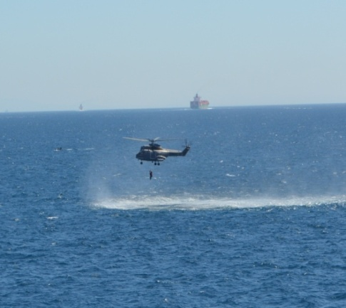
مصلحة انقاذ الأرواح البشرية
مهمات الجهات العاملة في مجال الإنقاذ البحري:
ينشر الوسائل الجوية وينسق ويوجه العمليات الجوية
القوات الملكية الجوية
توفر الوسائل البحرية والجوية
ينسق ويوجه العمليات البحرية
مركز التنسيق البحث والانقاذ البحري
MRCC
مجموعة القوات للدرك الملكي الجوية
ينسق ويوجه العمليات البحرية في المنطقة
البحرية الملكية

Slide 17
مصلحة انقاد الأرواح البشرية
يتوفر المغرب على أجهزة التدخل والاتصالات اللازمة لتنفيذ عمليات الإنقاذ ، وتتكون من:- تسعة عشر خافرة للإنقاذ عشرة قوارب نصف صلبة للإنقاذ - أنظمة اتصالات مخصصة للانقاذ - أنظمة اتصالات لاسلكية تستجيب للمعايير الدولية المتعلقة بالاستغاثة والسلامة البحرية GMDSS

Slide 18
مصلحة تنفيذ ومتابعة مشاريع التعاون في مجال التكوين
- المشاركة في ورشات العمل الندوات والمؤتمرات حول .القضايا المتعلقة بنظام التدريب البحري ضمان و متابعة
- الإشراف عل الطلاب المتدربين المغاربة والأجانب في إطار التبادل التعاوني
- ضمان تنفيذ ورصد البرامج التدريبية في إطار التعاون الثنائي ، الثلاثي والمتعدد الأطراف
- ضمان تنفيذ برامج العمل في إطار التعاون التقني مع عدد من البلدان المعروفة بخبرتها في قطاع الصيد البحري
- المشاريع المبرمجة :
تعزيز التعاون مع الاتحاد الأوروبي من خلال برمجة مشروعين جديدين يتعلقان بشراء جهاز محاكاة للآلات البحرية ​​ومحاكي
متعلق بالاستغاثة والسلامة البحرية لكل من معاهد االصيد البحري لطنطان و اسفي
التعاون في التدريب مع روسيا ، حيث تم منح أربع وثلاثين منحة للعام الدراسي 2022-2023 -
- المشروع المبرم بين قطاع الصيد البحري و منظمة الأغذية والزراعة والذي يهدف إلى تعزيز قدرات تربية الأحياء المائية في المغرب من خلال إنشاء مزرعة تعليمية في تربية الأسماك وتربية المحار..

Slide 19
شكرًا
وحظا سعيدا

